Slide 1
Block-pop
2019 공개SW프로젝트 9조 (Macaron) # Week 6
권하현
2016112100
유현지
2016112095

Slide 2
목차
POINT0
Step. 1 / 작업 현황
AI 부분 이해
Step. 2 / 향후 계획
앞으로 진행할 것들

Slide 3
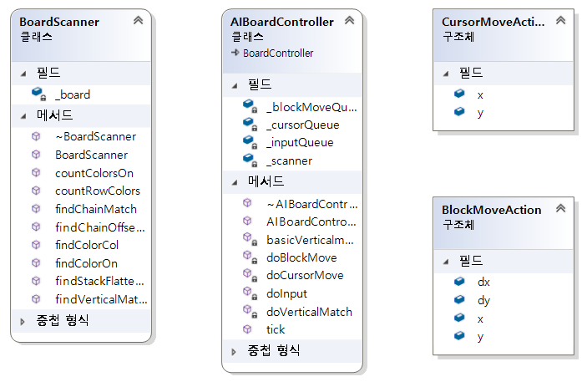
클래스 다이어그램
POINT1
호출

Slide 4
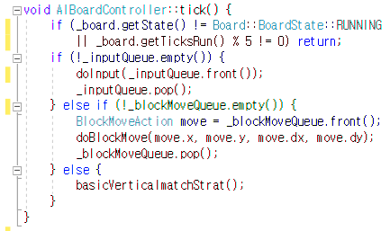
AI 동작
POINT1
두 개의 Queue 구조를 포함
_inputQueue
_blockMoveQueue
Queue에 담긴 것을 pop하는 형식으로 동작

Slide 5
AI 동작
POINT1
_blockMoveQueue
_inputQueue
블록을 이동할 수 있도록
정보를 받아 오는 큐
전체적인 블록의
이동을 위한 큐

Slide 6
AI 동작 – 함수 진입
POINT1
basicVerticalMatchStrat()
findVerticalMatch()
flatteningMove
아슬아슬한 높이일 경우
블록의 높이를 낮추고
블록 모양을 평평하게 함
수직으로 없앨 수 있는 게 없으면 RAISE
수직으로 없앨 수 있는 게 있으면
_blockMoveQueue에 삽입

Slide 7
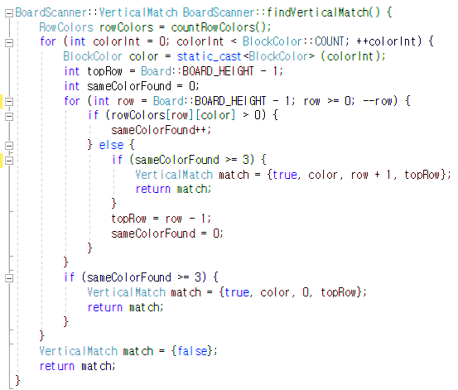
AI 동작 – findVerticalMatch()
POINT1
첫 시작 위치에서 수직으로 세 개 이상 없앨 수 있는지 판단
행마다 특정 색의 블록 개수를 세어서 세 개 이상 연속되는 경우의 시작 행, 끝 행 등을 리턴

Slide 8
AI 동작 – Queue
POINT1
_blockMoveQueue
_inputQueue
_inputQueue.push(LEFT)
_inputQueue.push(RIGHT)
_inputQueue.push(UP)
_inputQueue.push(DOWN)
_inputQueue.push(SWAP)
.
.
.
doBlockMove()
doCursorMove()

Slide 9
향후 계획
POINT2
AI 모드
방향 변경키(C) 추가
1
2

Slide 10
끝
감사합니다

